Slide 1
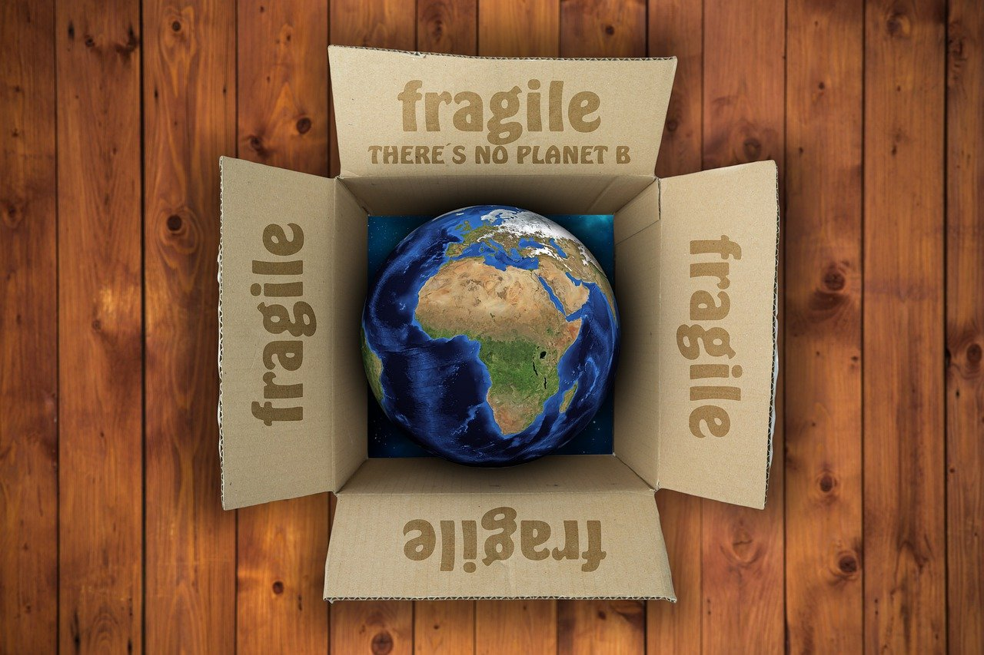

¿Qué puedes hacer frente al cambio climático?
una presentación de

Slide 2

La Tierra se está calentando
El clima está cambiando. En todo el mundo, en cada estación, hace más calor.
De hecho, 2023 fue el año más caluroso desde que se llevan registros. Esto se conoce como calentamiento global.
A lo largo de miles de años, es normal que el clima cambie, a veces más cálido y a veces más frío.
Pero en los últimos 100 años, el clima ha estado cambiando mucho más rápido de lo habitual. Y las personas están provocando este cambio.

Slide 3
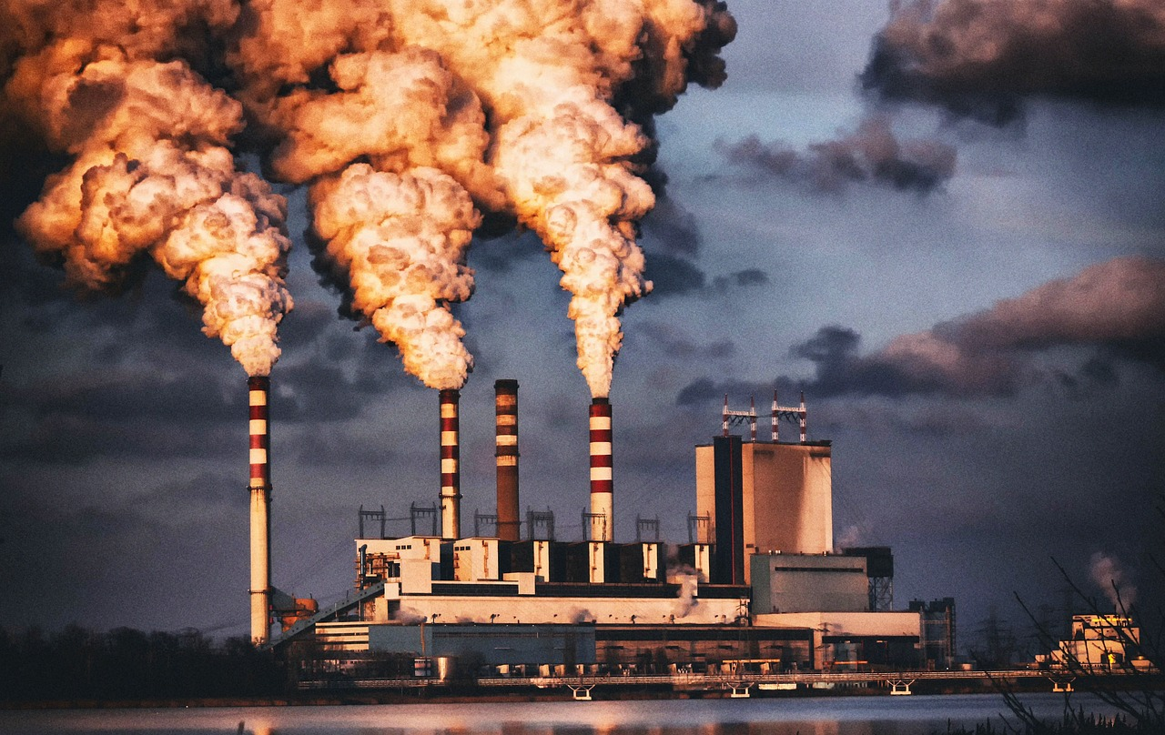
La gente usa mucha energía
Muchas de las cosas que hacemos hoy en día, como enchufar dispositivos, conducir, refrigerar y calentar nuestros hogares, requieren el uso de fuentes de energía como el gas natural, el petróleo o el carbón.
Estos combustibles liberan dióxido de carbono, que retiene el calor en la atmósfera terrestre y causa el calentamiento global.

Slide 4


¿Cómo podemos utilizar menos energía?
Si ves una puerta abierta que deja salir el aire caliente o frío de tu casa o escuela, puedes cerrarla para ahorrar energía.
Puedes pedirles a tus padres que bajen un poco la temperatura de tu casa y usar un suéter para abrigarte.
Abre las ventanas siempre que sea posible para refrescar la casa en lugar de encender el aire acondicionado

Slide 5

¡Mata a las vampiros!
Los dispositivos "vampiro" siguen consumiendo energía incluso cuando no los usas.
Si están enchufados, el cargador del teléfono, el portátil y la consola de videojuegos siguen consumiendo electricidad del enchufe incluso cuando no se usan.
Puedes ahorrar energía y acabar con los "vampiros" desenchufando estos dispositivos cuando no los uses.
Busca en tu casa los "vampiros" que consumen energía. Tus padres te lo agradecerán, porque usar menos energía significa facturas más bajas.

Slide 6
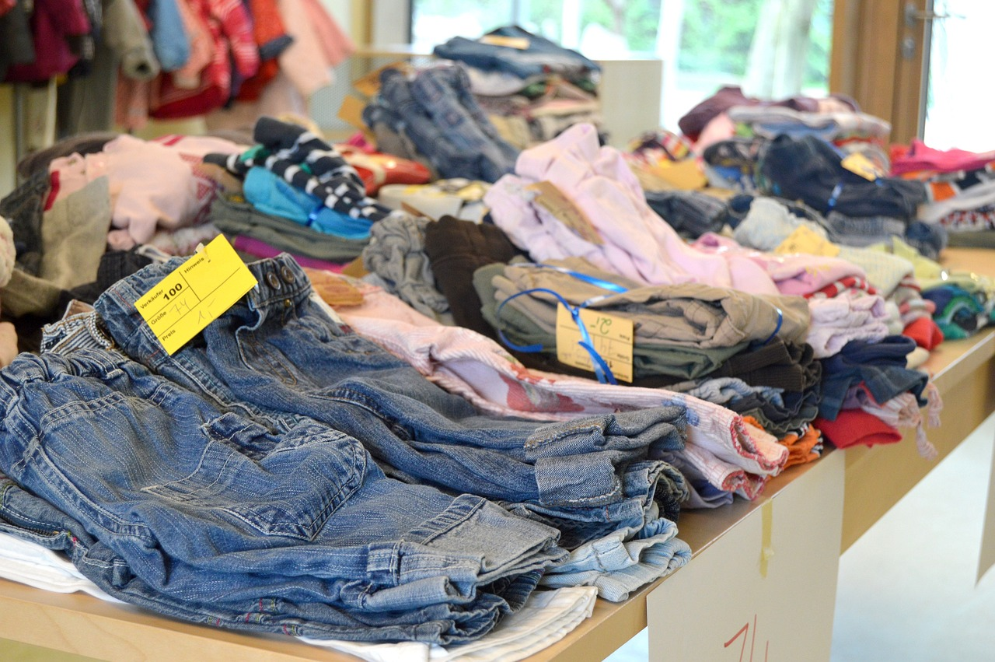
Reducir, reutilizar, reciclar
Las fábricas que fabrican nuestra ropa, juguetes y electrodomésticos nuevos liberan mucho dióxido de carbono al aire, lo que contribuye al efecto invernadero.
Siempre que sea posible, recicla tu ropa y juguetes viejos regalándolos o donándolos a una organización que los venda o los regale.
Pregunta a tus padres si puedes visitar las tiendas locales que venden juguetes o ropa usados ​​en lugar de comprar todo nuevo.

Slide 7
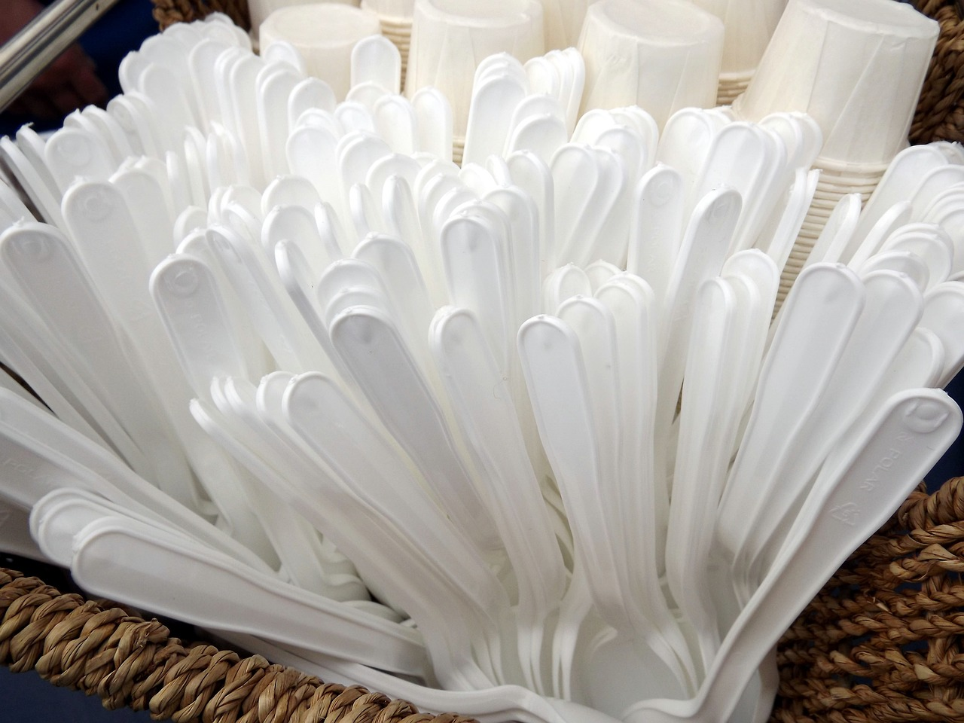
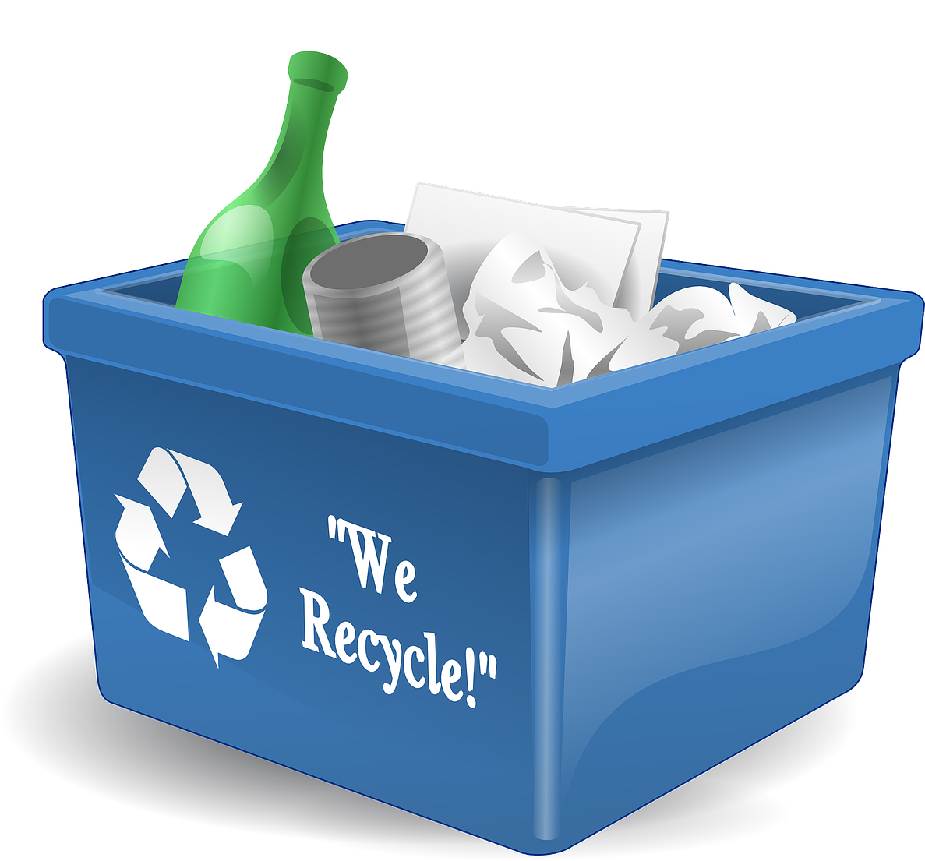
Ponga menos en la basura
Intente evitar los plásticos de un solo uso: cucharas, pajitas, platos o bolsas de plástico que usa solo una vez y luego desecha.
Recicla papel, vidrio, metal y plástico siempre que puedas.

Slide 8
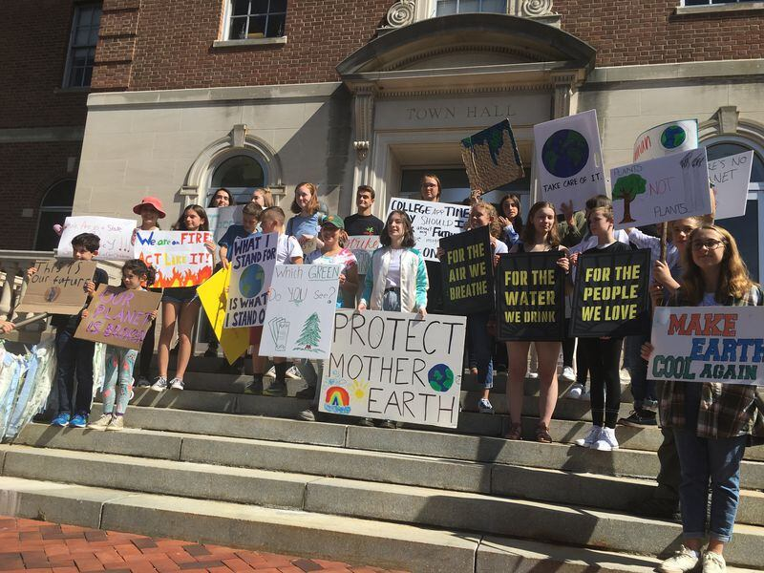
¡Difunde la palabra: la gente puede detener
el calentamiento global!
Es importante que todos comprendan el impacto del cambio climático y qué pueden hacer para detenerlo.
Habla con tus compañeros y profesores sobre las medidas que puedes tomar para combatir el cambio climático. Podrías iniciar un programa de reciclaje en tu escuela o una campaña para recolectar ropa o juguetes usados.
O podrías escribir a tus funcionarios electos para pedirles que tomen medidas para reducir la cantidad de gases de efecto invernadero que se liberan a la atmósfera.
Photo courtesy nj.com

Slide 9
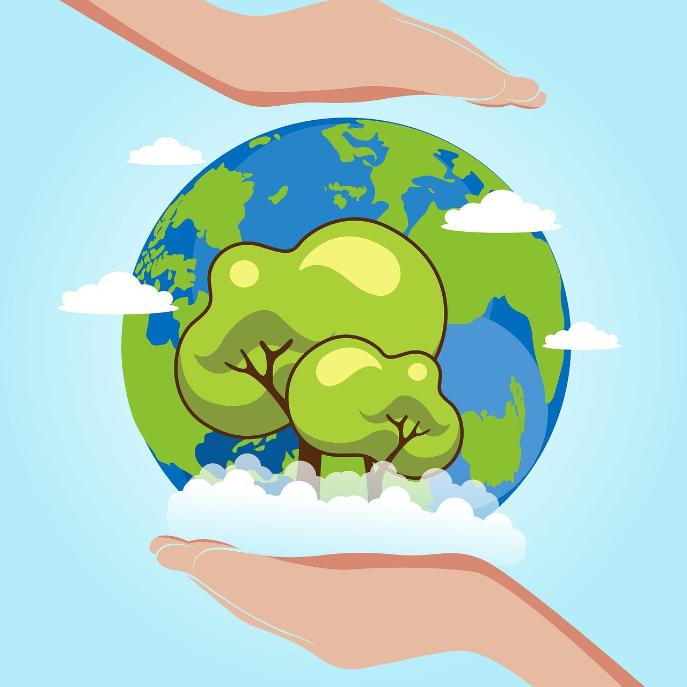
El cambio climático es un problema de todos, pero juntos podemos detenerlo.

